Slide 1
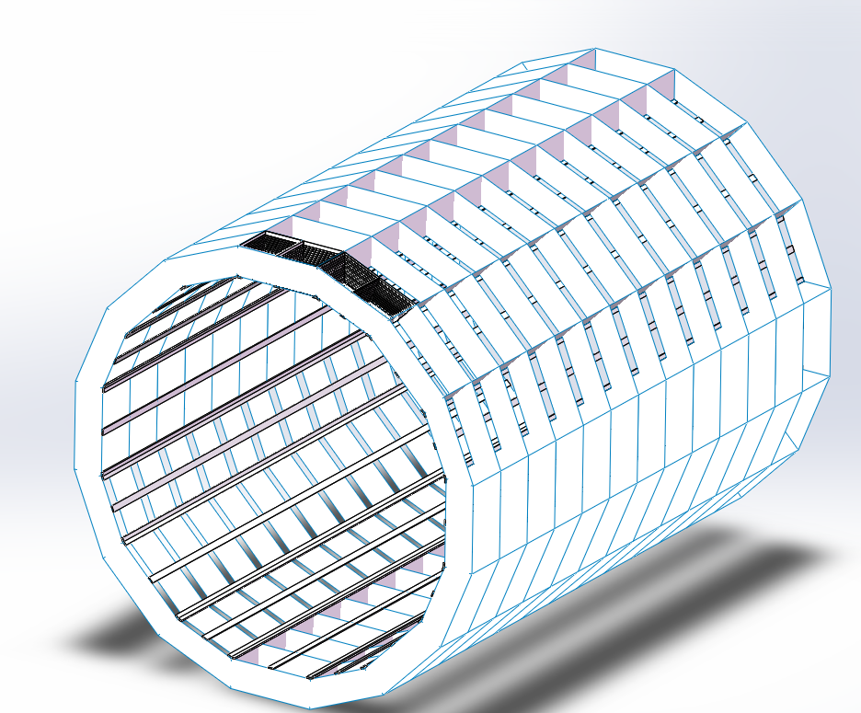
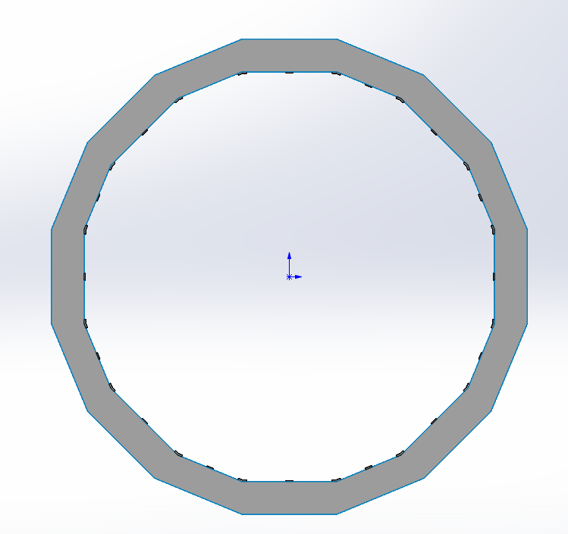
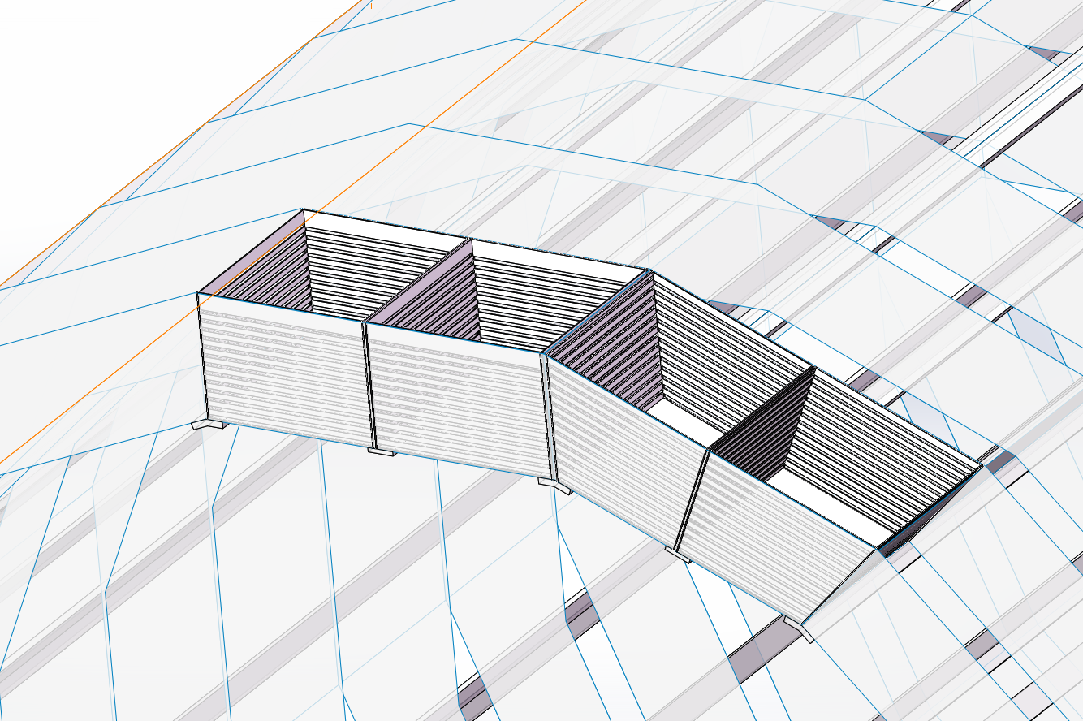
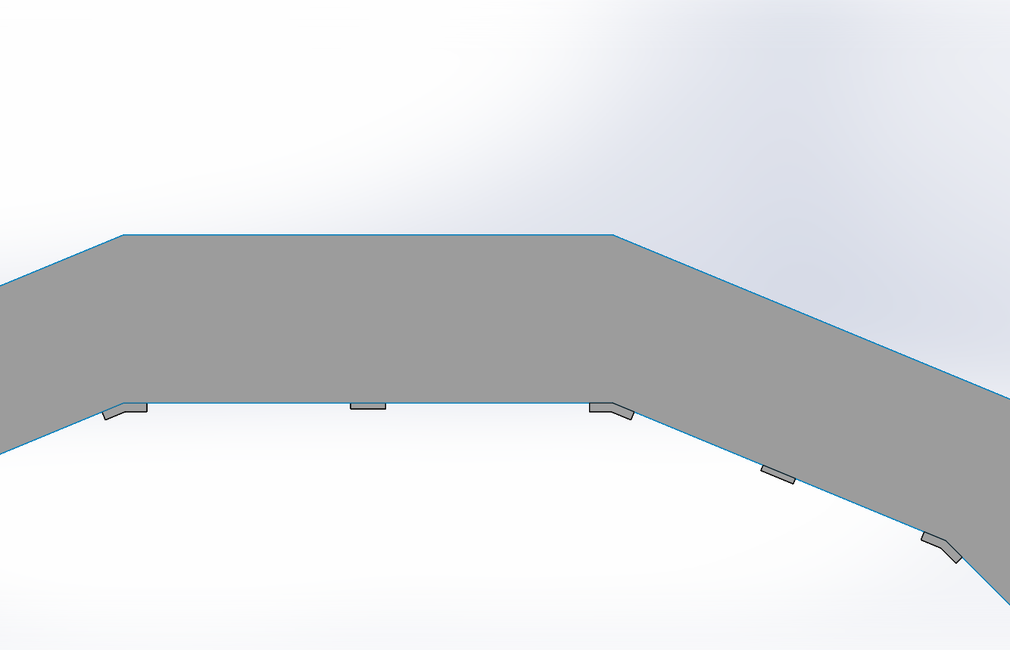
ECAL结构设计——05/31/2024
主骨架形式：16边形，轴向13等分；
材料：碳纤维增强树脂；主体厚度5mm；局部加筋，厚度15mm;
网格形式：长方形+正梯形
采用模块化安装；
每个网格内安装两个模块；
模块集成有晶体、SiPM、电子学板及安装框。

Slide 2
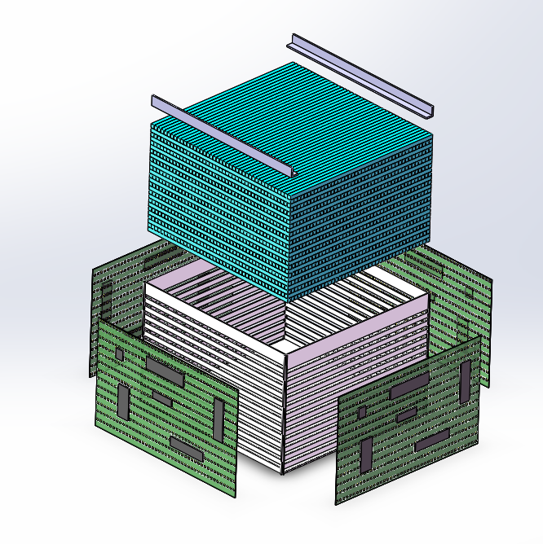
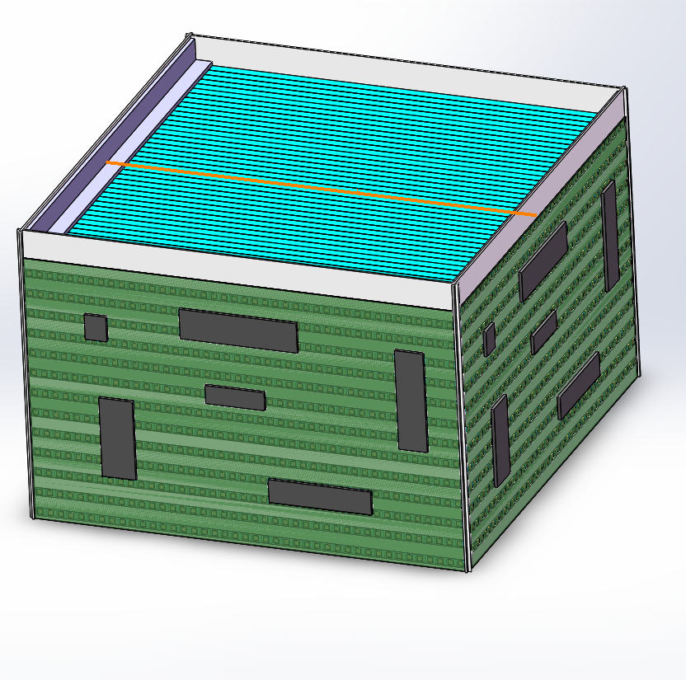
压条
模块设计
晶体
电子学板
框架

Slide 3
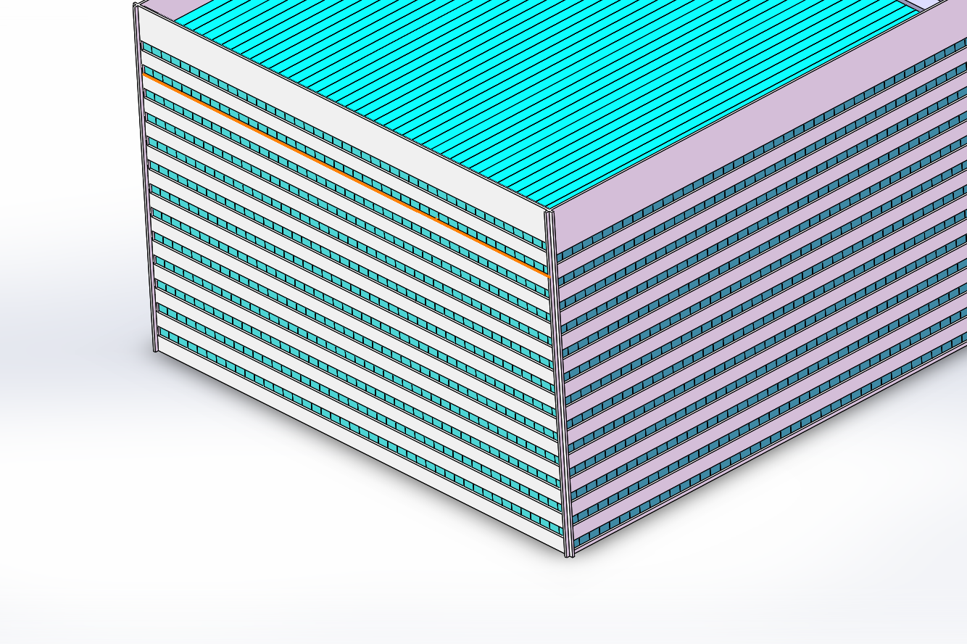
碳纤维框厚度2mm,底部加筋，侧壁为镂空结构，窗口宽度8mm，便于安装SiPM。

